Slide 1
MODULE V.A.E
Commission Nationale Sécurité
Janvier 2023

Slide 2
Bonjour à toutes et à tous

Slide 3
AVERTISSEMENT :
Les informations contenues dans ces diapositives sont indissociables de la présentation orale qui en est faite.
Les informations contenues dans ces diapositives sont à vocation formatives et pédagogiques

Slide 4
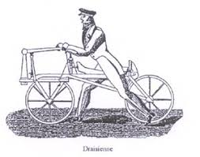
Historique

Slide 5
Historique
Plusieurs brevets déposés aux Etats-Unis dans les années 1890 portent sur des vélos électriques
Le 31 décembre 1895, un brevet est attribué pour un vélo équipé d'une batterie pouvant délivrer 100 A à une tension de 10 V et un moteur monté dans la roue arrière.
Deux ans plus tard, invention d’un vélo propulsé par un double moteur électrique (brevet no 596 2724) logé dans l'axe du pédalier.

Slide 6
Historique
L’inventeur Allemand Egon Gelhard inventa et breveta ce qui peut-être considéré comme le principe du vélo électrique
Il fallu attendre 10 ans pour que le Japonais fabricant de motos Yamaha développe le premier vélo électrique et le lance sur le marché en 1993
Convaincre les consommateurs avec un seul produit étant difficile, Yamaha persuada ses concurrents Sanyo, Panasonic, Mitsubishi, Honda, Suzuki et de nombreux autres de se positionner sur ce nouveau marché.

Slide 7
Expérimentée en 2013, une roue de vélo électrique qui permet de transformer en quelques minutes un vélo en vélo électrique en remplaçant la roue avant, a été créée par deux entrepreneurs français.
Le kit de vélo électrique est constitué d'un moteur électrique, une batterie en Lithium-ion, un capteur et une console sur le guidon.
En 2015, apparaît le premier VAE fonctionnant à l'hydrogène et fabriqué en série. Ce vélo français se recharge en cinq minutes ; son autonomie est d'environ 80 kms.

Slide 8
Le V.A.E
Un V.A.E est un Vélo à Assistance Electrique défini par la
Norme 15194
Définition reprise dans l'article R311-1 §6-11 du Code de la Route
Qui défini le cycles à assistance électrique
S’ajoute d’autres normes concernant notamment celle de la fabrication du cadre, ou celle concernant les champs magnétique ou celle concernant les batteries etc…

Slide 9
Définition du VAE par la Directive 2002/24/CE
Les véhicules visés par la présente directive sont les deux-roues motorisés, les tricycles motorisés et les quadricycles motorisés légers.
Cycles à pédalage assisté, équipés d’un moteur électrique d’une puissance nominale continue maximale de 250 Watt dont l’alimentation est réduite progressivement et finalement interrompue lorsque le véhicule atteint une vitesse de 25 km/h, ou plus tôt si le cycliste arrête de pédaler.

Slide 10
Règlementation
Un VAE doit satisfaire à la norme NF EN15194 (06/2009) relative aux cycles à assistance électrique ou avoir satisfait à des essais prouvant un niveau de sécurité équivalent.

Slide 12
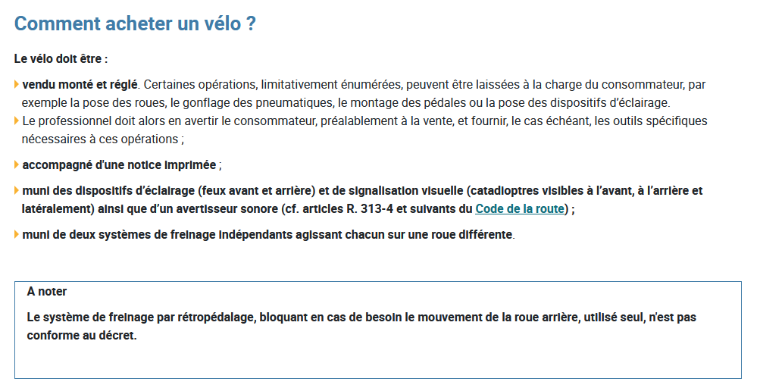

Slide 14
Peut‐on transformer un vélo classique en VAE:
La direction de l'information légale et administrative qui dépend du 1er ministre a publié le 29 septembre 2020 un texte qui diffuse les règles à respecter afin d'utiliser un kit électrique sur voie publique :
"Vous souhaitez transformer votre vélo classique sans assistance électrique en l'équipant d'un kit de motorisation électrique (batterie, contrôleur et moteur) afin de vous déplacer plus facilement ? Avant de choisir entre un moteur roue ou pédalier et d'installer votre kit de conversion, connaissez-vous les règles à respecter pour circuler sur la voie publique ?

Slide 15
Vous pouvez électrifier votre vélo et circuler sur la voie publique à condition que :
sa puissance maximale soit de 250 W ;
sa vitesse maximale soit de 25 km/h ;
l'assistance ne se déclenche qu'au pédalage et se coupe à l'arrêt du pédalage. Il est cependant autorisé de mettre en place une assistance au démarrage sans avoir recours au pédalage mais elle ne doit pas excéder 6 km/h.
Dans ces conditions, il est inutile de l'immatriculer "

Slide 16
Avec cette position, les pouvoirs publics prennent parti pour autoriser l'utilisation d'un kit électrique sur voie publique lorsqu'il respecte la norme EN 15194 sans avoir besoin d'homologuer l'installation.
Si l'une des 3 conditions n'étant pas respectées, il faudra vous assurer, mais aussi immatriculer le vélo afin de pouvoir rouler sur voie publique.

Slide 17
Quel genre de problèmes pouvez‐vous rencontrer ?
Un contrôle de conformité par les Forces de l’ordre.
Pour de petits accidents il est peu probable que l’assureur cherche à se disculper et vous serez indemnisé.
Mais quel sera son comportement dans le cas d’un accident ayant
entrainé une invalidité permanente ou un décès.
Il peut refuser l’indemnisation si le véhicule déclaré ne correspond pas aux caractéristiques de celui accidenté. Accident mortel par rupture mécanique imputable à la modification du cycle ou par collision avec un tiers (cycliste, automobiliste, piéton).
L’assureur Fédéral se réserve le droit de faire expertiser le cycle

Slide 18
Le V.A.E
Article 1 du décret D2016-364: propulsé majoritairement par l’énergie musculaire. C’est-à-dire qu’il a une propulsion minoritaire électrique.
Nous sommes bien en présence d’une ASSISTANCE
et non d’une PROPULSION.
- A noter que la présence de « Capteur de freinage » coupant l’assistance au moindre coup de frein n’est pas obligatoire.
- Tout moyen présent sur le vélo qui fera avancer celui-ci sans pédalage fera sortir le vélo de la catégorie des V.A.E

Slide 19
Le V.A.E
Exception
- La seule exception à cette règle est la possibilité d'avoir un système de propulsion dit « 6 Km/h » qui permet par simple pression d'une commande au guidon d'enclencher le fonctionnement du moteur sans pédaler.
- Comme son nom l'indique, ce système se coupe à 6 Km/h ce qui est beaucoup trop faible pour faire avancer correctement le vélo électrique sans pédaler.

Slide 20
Le V.A.E
Lors de l'achat d'un VAE, le certificat de conformité doit vous être délivré et assurez vous du marquage CE sur le cycle, comme sur la motorisation
Vous devrez présenter :
- Aux forces de l’Ordre lors d'un contrôle,
À votre assureur si vous souhaitez souscrire une assurance vol ou lors d'un sinistre.
Ce qui n’est pas possible si vous montez un Kit vous même

Slide 21
Le V.A.E
Certificat de Conformité
De plus, ce certificat de conformité prouve que le vélo est conforme aux directives
2014/35/UE relative à la mise à disposition sur le marché de matériel électrique destiné à être utilisé dans certaines limites de tension
2014/30/UE relative à la compatibilité électromagnétique
- 2011/65/UE relative à l'utilisation de certaines substances dangereuses dans les équipements électriques et électroniques

Slide 22
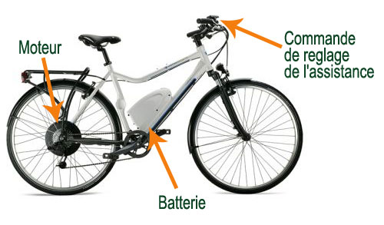
Un V.A.E c’est quoi?
Un vélo qui possède une assistance fournie par
un moteur électrique

Slide 23
Position des divers composants
Moteur 250W max Avant, arrière ou pédalier
Batterie
Rechargeable et amovible
Boitier commande d’assistance
Capteur de pédalage

Slide 24
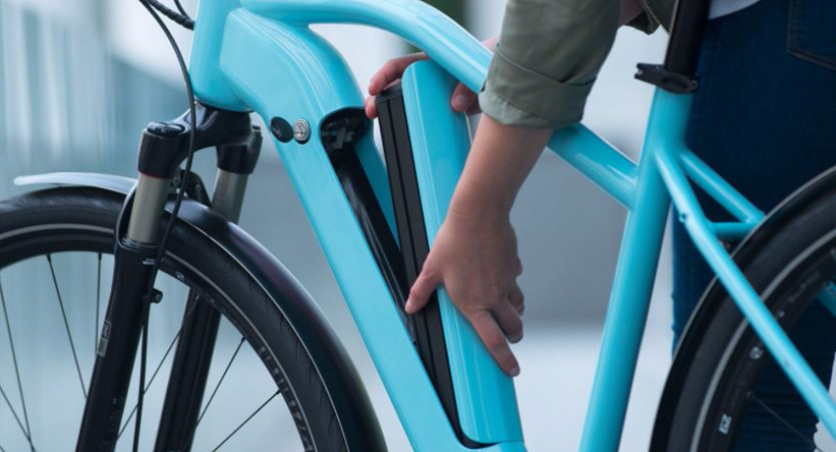
Batterie dans le cadre amovible ou non

Slide 25
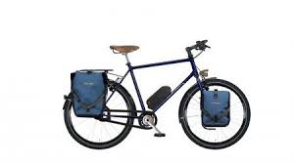
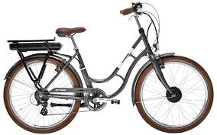
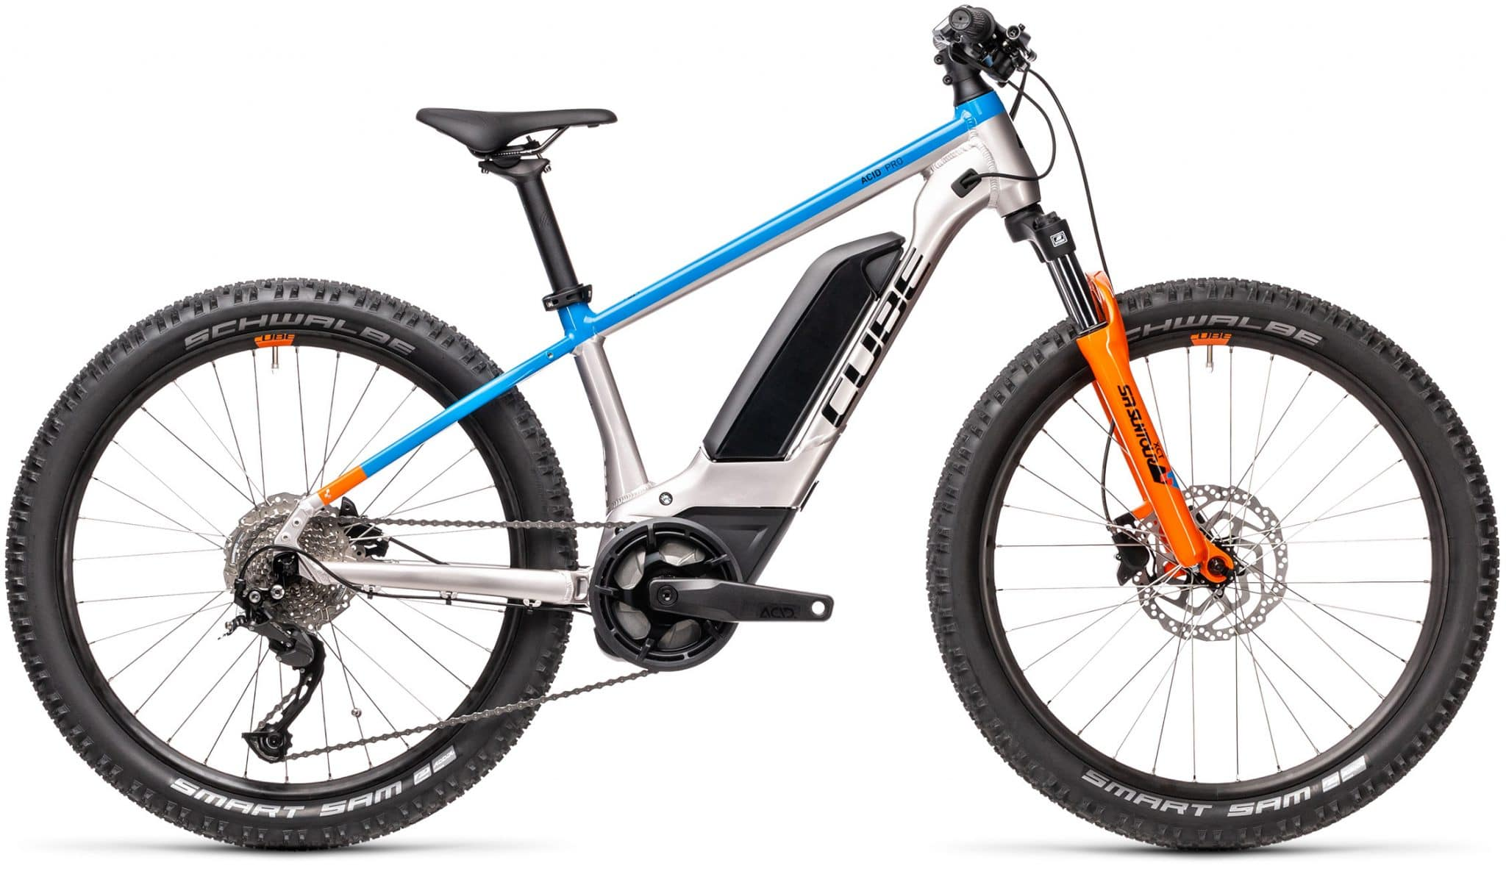
Les différents types de vélo
De VILLE
RANDONNEUSE
V.T.T
ROUTE

Slide 26
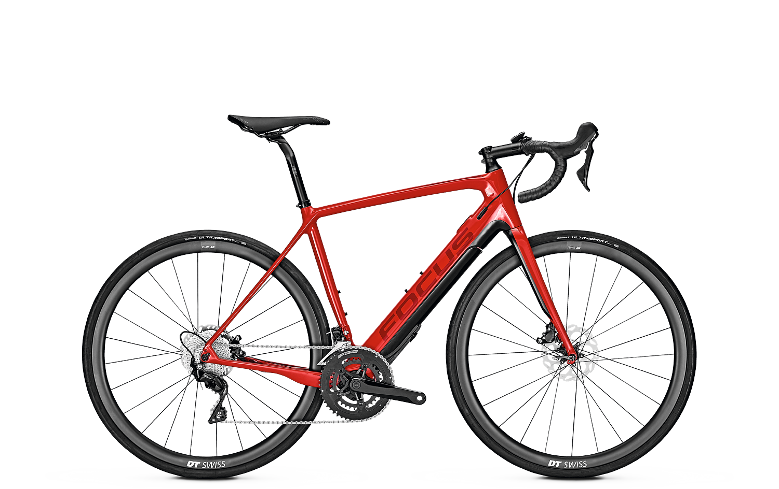
Les différents types de vélo
Type COURSE ou GRAVEL

Slide 27
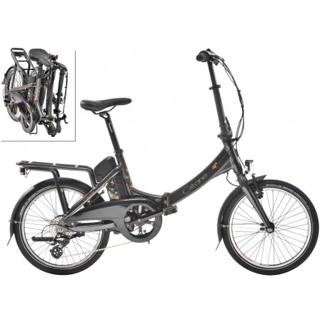
Les différents types de vélo
PLIANT

Slide 28
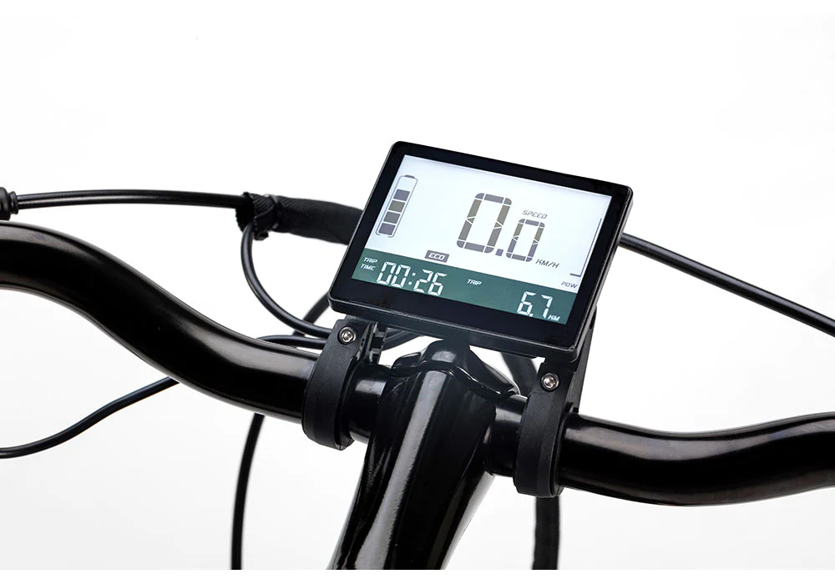
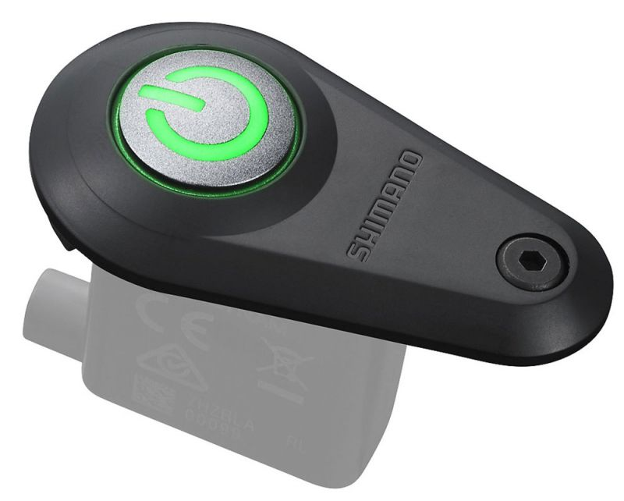
Le sélecteur d’assistance
VISIBLE INVISIBLE

Slide 29
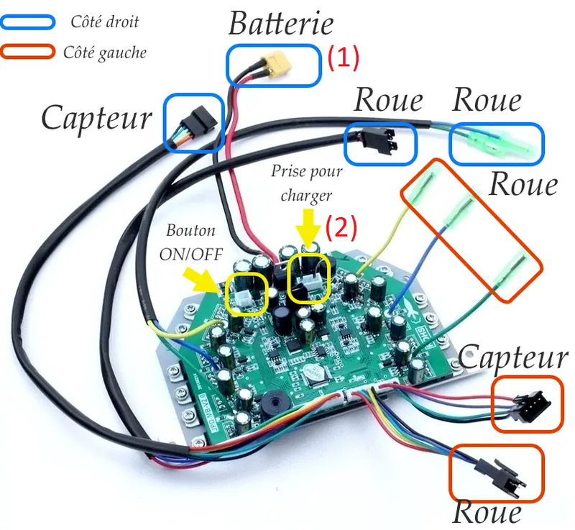
Le sélecteur d’assistance

Slide 30
Le sélecteur d’assistance
Il renseigne sur le degré d’aide programmé mais fournit aussi différentes informations, telles que :
- la distance parcourue,
- la vitesse,
- et diverses autres données fournies par un compteur.
C’est aussi un ordinateur qui permet aux vélocistes de modifier certains réglages du moteur.
Il permet de régler son assistance donc de gérer sa batterie.
Le premier niveau d’assistance permet de compenser le surpoids du vélo

Slide 31
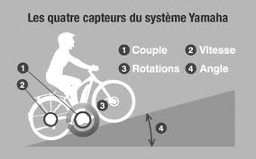
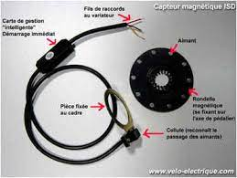
Les capteurs
Le capteur est l’élément essentiel par lequel l’assistance sera mise en route et adaptée au pédalage. Plusieurs technologies de capteurs existent :
Capteur de couple (ou capteur de puissance) : situé à l’intérieur du moteur, il calcule, par la pression d’appui sur les pédales la force exercée par le cycliste, et adapte en conséquence la puissance à restituer par la motorisation.

Slide 32
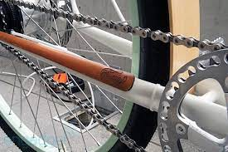
Les capteurs
Capteur de cadence : situé dans le moteur (dans le cas d’un moteur pédalier) ou entre le boitier de pédalier et la manivelle (dans le cas d’un moteur roue), il permet de modérer la puissance offerte par l’assistance, en fonction de la cadence de pédalage du cycliste, à savoir le nombre de tour de pédale par minute.

Slide 33
Les capteurs
Adopter une bonne cadence lorsque vous pédalez
La cadence idéale varie d’un moteur à un autre. Elle varie de 60 à 80 coups de pédales à la minute.
Pédaler de façon ronde plutôt que heurtée
Cette règle est surtout valable pour les vélos électriques dotés d’un ou de plusieurs capteurs d’efforts. La plupart des cyclistes ont tendance à pédaler de manière heurtée. En effet, ils se contentent de fournir une puissance à la pédale lorsqu’elle est en haut. Aucun effort n’est déployée une fois qu’elle est en bas, avant que le mouvement ne soit accentué par l’autre jambe. Le moteur fonctionne alors en dents de scie, ce qui le rend moins efficace dans son fonctionnement énergétique.
La solution adéquate pour une consommation énergétique optimale est d’adopter un pédalage régulier, constant.

Slide 34
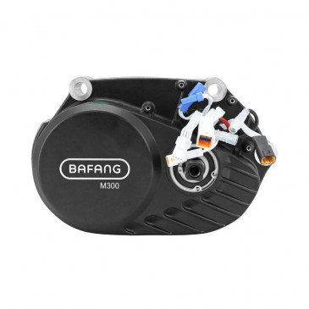
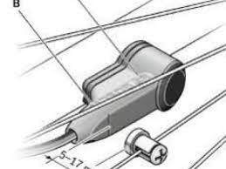
Les capteurs
Capteur de vitesse : situé dans la roue (dans le cas d’un moteur roue), ou sur un capteur externe type compteur avec aimant sur la roue arrière (dans le cas d’un moteur pédalier), il bride la vitesse de l’assistance à 25km/h, afin de respecter la législation en vigueur en France. Les capteurs de vitesse n’ont rien à voir avec la pédale. Ils mesurent la vitesse de votre VAE et servent à couper le moteur à la vitesse maximale autorisée par la loi, à savoir 25 km/h ou 45 km/h. Il existe également des capteurs de vitesse qui influencent la commande de manière un peu plus différenciée et assurent, par exemple, une coupure progressive du moteur avant que vous n’ayez atteint la vitesse maximale avec votre VAE.

Slide 35
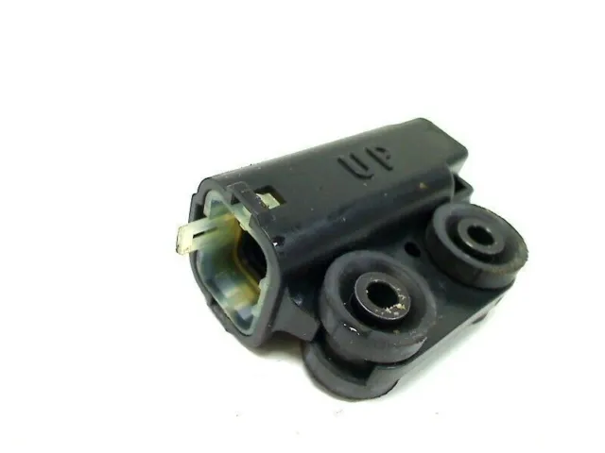
Les capteurs
Capteur d’effort : on peut le trouver monté à l’arrière, sur le cadre au niveau de la patte de dérailleur, par exemple. Ce montage manque souvent de fiabilité car cette pièce se retrouve ainsi exposée aux micro-déformations générée par l’effort de pédalage.
Il remplace le capteur de puissance
Un capteur d'angle (Quad Sensor System™) qui détecte et transmet l’angle précis de la pente ou de la montée.
Le système détecte ainsi automatiquement les conditions de conduite telles que les démarrages en côte et fournit la puissance d'assistance appropriée et une accélération en douceur;

Slide 36
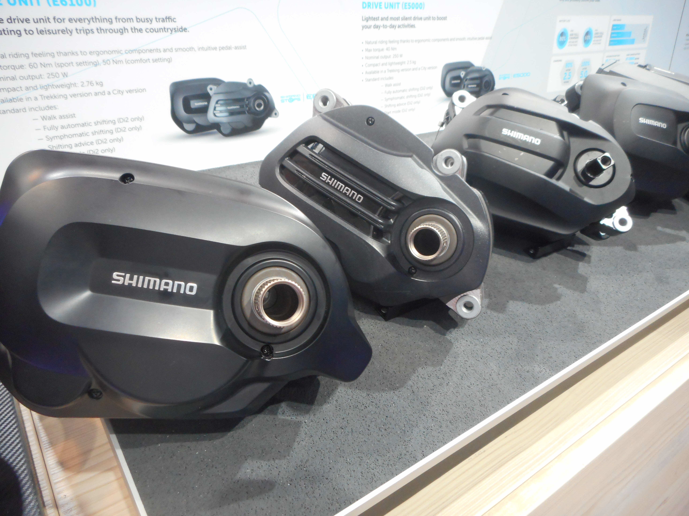
Les moteurs
Les moteurs modernes possèdent trois capteurs qui mesurent plus de 1000 fois par seconde la puissance, la fréquence de pédalage ainsi que la vitesse afin d’assurer une parfaite harmonie entre la puissance développée par le cycliste et l’assistance fournie.

Slide 37
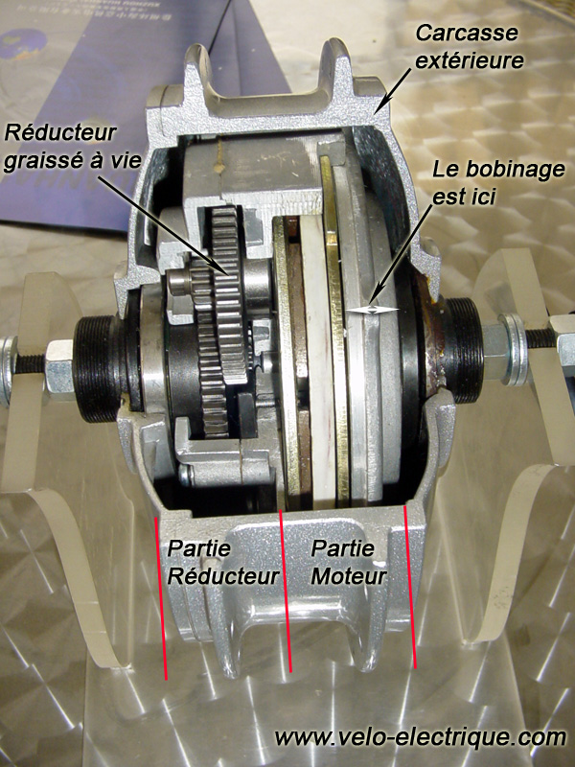
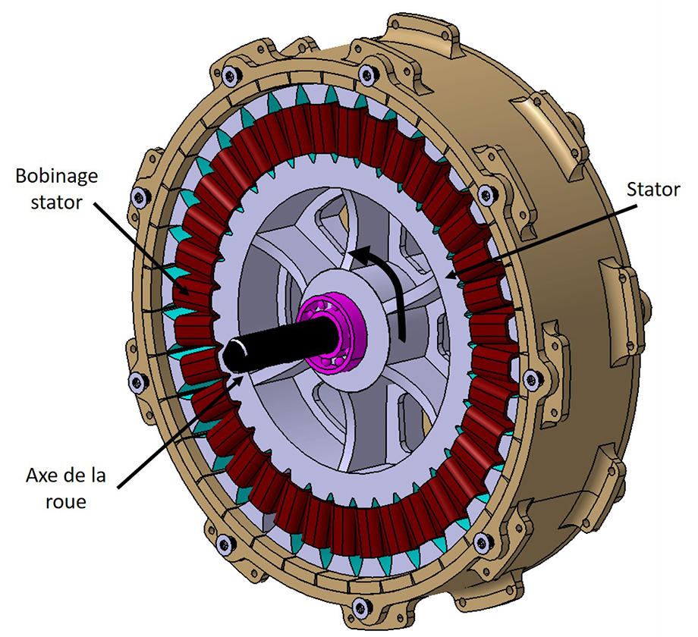
Le moteur

Slide 38
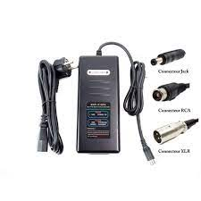
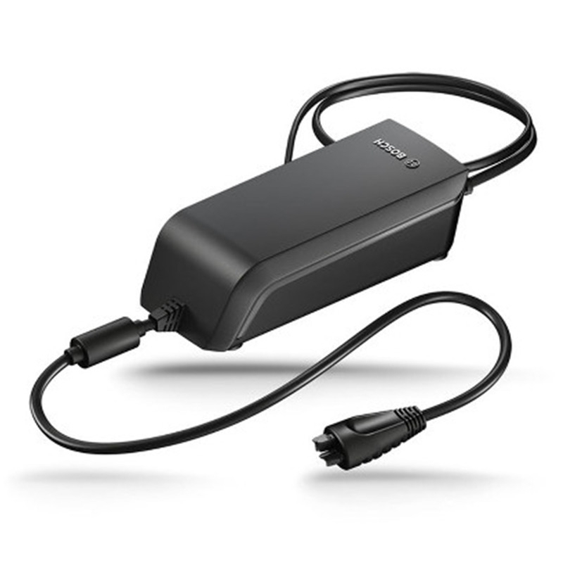
Règles de précaution et de sécurité sur les batteries Lithium
Brancher toujours en premier le chargeur à la prise secteur d’alimentation électrique, puis la batterie au chargeur.
Utiliser toujours un chargeur conçu pour la batterie et de préférence le chargeur fourni avec la batterie.

Slide 39
Règles de précaution et de sécurité sur les batteries Lithium
L'utilisateur de la batterie s'engage à accepter les risques et responsabilités d'utilisation de la batterie. Le fabricant et le distributeur ne pouvant pas contrôler la bonne utilisation de la batterie (charge, décharge, stockage, etc...), ils ne pourront être tenus pour responsables des dégâts causés aux personnes et aux biens.
Beaucoup d'objets que nous utilisons dans la vie courante peuvent provoquer de sérieux dommages matériels et corporels s’ils ne sont pas utilisés en respectant quelques règles élémentaires. C’est le cas pour les batteries au lithium qui peuvent s'avérer dangereuses si elles ne sont pas utilisées et manipulées correctement. En effet, une mauvaise utilisation de votre batterie peut engendrer des risque d'incendie ou d'explosion.

Slide 40
Règles de précaution et de sécurité sur les batteries Lithium
Soyez absolument certain que votre chargeur est correctement configuré pour la batterie que vous allez charger. Une surcharge importante, c’est à coup sûr une destruction du pack et un risque de combustion. De plus, seuls les chargeurs spécifiquement étudiés pour la charge des batteries Lithium doivent être utilisés pour recharger ce type d'éléments.

Slide 41
Règles de précaution et de sécurité sur les batteries Lithium
Vous devez charger vos batteries sur une surface à l’épreuve du feu. Ne pas charger la batterie sur une surface inflammable telle que de la moquette, du parquet ou autre. Chargez la batterie sur une surface résistant à la chaleur et non conductrice de courant afin de prévenir tout dommage lié à un court-circuit ou à un éventuel problème de charge.
Ne pas charger à proximité de matières inflammables, liquides ou solides, meubles en bois etc...
Ne jamais charger une batterie gonflée, qui a coulé ou endommagée.
Ne jamais recharger une batterie chaude ou immédiatement après son utilisation ; la laisser refroidir avant de recharger.

Slide 42
Règles de précaution et de sécurité sur les batteries Lithium
Si on surcharge un accu au Lithium il produit de l’hydrogène. Il y a donc une surpression et un échauffement qui peuvent aller jusqu’à l’explosion de l’élément.
Les accu Li-ion sont protégés contre les hausses de températures, et les surpressions par des circuits de protection interne (BMS/PCM).
Une fois la charge terminée, ne jamais remettre en charge le pack pour les «gonfler à bloc » car dès le premier instant le chargeur va envoyer un courant fort ce qui risque de provoquer une surchauffe menant tout droit à une combustion.
Si vous détectez une élévation de la température, c'est anormal : Arrêtez tout !

Slide 43
Règles de précaution et de sécurité sur les batteries Lithium
Une batterie suite à un choc est potentiellement dangereuse et peut prendre feu suite à un court circuit interne. Un pack abimé peut mettre plus de 10 minutes à prendre feu. Un pack en court-circuit, même très peu de temps, doit être mis sous surveillance car il peut mettre plus de 10 minutes à prendre feu.
En cas de gros choc sur votre batterie, enveloppe déformée, vous ne devez plus vous en servir. Rapprochez-vous d'une déchèterie proche de chez vous pour la faire recycler.
Si de l’électrolyte des éléments se retrouve en contact avec votre peau, lavez abondamment avec du savon et de l’eau. Pour un contact avec les yeux, rincer abondamment à l’eau froide et voir un médecin immédiatement.
N’utilisez la batterie que pour votre vélo et non pour d'autres usages.
Ne pas essayer d'ouvrir, découper ou écraser la batterie.
Ne pas jeter la batterie en dehors des endroits prévus pour la collecte de batteries.

Slide 44
Règles de précaution et de sécurité sur les batteries Lithium
Dans le cas où la batterie s'enflammerait, ne pas utiliser de l'eau pour éteindre ce feu, prendre du sable ou un extincteur pour feux électriques. Ne pas stocker la batterie dans un endroit trop chaud (supérieur à 40°C) ou trop froid
(-5°C). La température ambiante doit être idéalement comprise entre 5° et 40°C.
Par exemple, ne laissez pas votre batterie dans un véhicule ou directement exposé au soleil.
Les batteries lithium-ion maintenant utilisées dans les VAE possèdent un système de gestion de charge intégré (Battery Management System : BMS) et ne sont pas pénalisées par l’effet de mémoire : il n’est donc pas utile d’attendre que la batterie soit entièrement déchargée avant de la recharger.

Slide 45
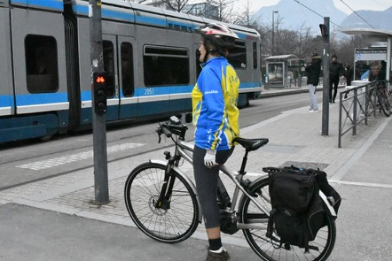
Au démarrage
Il est important :
-Pour éviter un fort courant d’appel qui fragilise et use la batterie et pour votre sécurité
-De démarrer sur le premier mode d’assistance et monter progressivement en puissance

Slide 46
Au démarrage
-Ou de jouer avec le dérailleur pour ne pas repartir à pleine puissance,
Pensez-y à chaque arrêt
Stop. Feu rouge. Etc…

Slide 47
En roulant
En plus des consignes de sécurité habituelles, il peut y avoir pour certains moteurs un « frein moteur » qui peut surprendre le cycliste qui vous suit

Slide 48
En roulant
La cadence idéale varie de 60 à 80 coups de pédales à la minute
pour une consommation énergétique optimale
Adopter un pédalage régulier et constant.

Slide 49
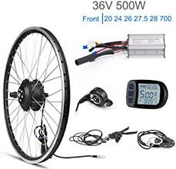
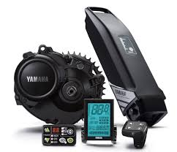
Les kits
Attention aux kits à installer sur votre vélo, ils doivent eux aussi avoir un capteur de pédalage et un capteur de puissance.
Ces deux capteurs, via le gestionnaire, coupent l’assistance au-delà de 25km/h.
Ils doivent être monté par un professionnel qui par sa facture assure la conformité de l’ensemble.

Slide 50
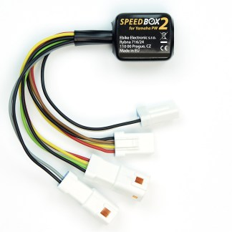
Attention : Les kits de débridage sont
strictement interdits !

Slide 51
Que se passe–t’il si vous débridez votre VAE?
Ce n’est plus un VAE donc :
vous ne pouvez plus rouler avec votre véhicule en club
vous ne pouvez plus rouler avec votre véhicule dans les randonnées organisées par une structure Fédérale
En cas de problème, la responsabilité de votre Président(e) pourra être mise en cause s’il est prouvé qu’il savait que votre vélo est débridé.

Slide 52
Assurance
L’assureur fédéral prend en compte le vélo à assistance électrique utilisé selon les modalités définies par la FFCT. Pour les licenciés qui ne seraient pas assurés par l’assureur fédéral, il leur faudra vérifier que leur propre assureur garantit l’utilisation du VAE.
L’assureur fédéral se réserve le droit de faire expertiser le véhicule en cas d’accident et ne couvrira pas l’assuré en cas de vélo non conforme.

Slide 53
CHARTE D’USAGE DU PRATIQUANT VAE
Le cyclotourisme est une activité sportive de loisir et de plein air, touristique et culturelle, excluant la compétition et pratiquée sans but lucratif.
L’usage du VAE est autorisé pendant les sorties individuelles, les sorties du club et l’ensemble des manifestations de cyclotourisme organisées par le FFCT, ses clubs et ses structures, à l’exception des manifestations suivantes :
- les Brevets de longue distance (Diagonale, Brevet randonneur, Brevet de longue distance, Audax, Flèches),
- les Cyclo-montagnardes sont également interdites, mais pas en deux jours (Formule Tourisme)

Slide 54
CHARTE D’USAGE DU PRATIQUANT VAE
La pratique du VAE c’est aussi une possibilité pour accueillir les personnes ayant des problèmes de santé ou physiques, et pouvoir ainsi leur permettre de prolonger ou d’intégrer la pratique du cyclotourisme.
Le licencié pratiquant le VAE, s’engage à :
- respecter les principes fondamentaux du cyclotourisme,
- ne pas modifier son vélo à assistance électrique afin que celui-ci conserve son fonctionnement d’assistance et sa vitesse limitée à 25 km/h,
- respecter la vitesse des groupes fréquentés, à ne pas se tenir en tête du groupe et ne pas lui servir d’entraineur.

Slide 55
Annexe 2 de la Charte
d’Usage du Pratiquant VAE
Charte disponible dans l’Espace fédéral :
www.ffcyclo.org

Slide 56
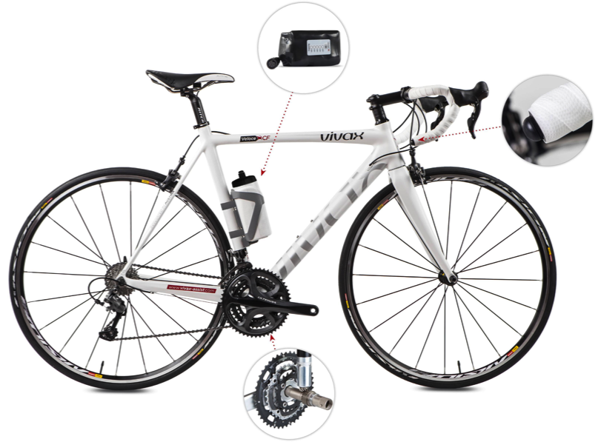
Cycle électrique :
Voilà un vélo électrique.
Ce n’est pas un V.A.E.
Il n’est pas assuré par
l’assurance fédérale.

Slide 57
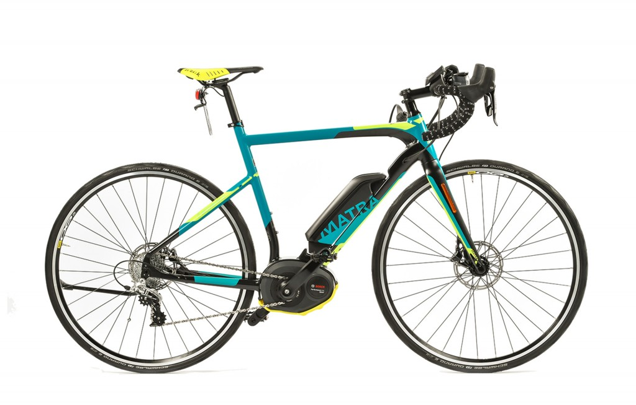
Cycle électrique :
velo-à-assistance-électrique-45kmh
Matra-i-speed élite D11S
FAUX !

Slide 58
Non respect des normes
Ainsi, un vélo ne respectant pas les normes sera considéré comme un vélo moteur ou un cyclomoteur et dans ce cas là vous devrez respecter la législation correspondante:
- Disposer, depuis le 1er juillet 2004 d’une plaque d’immatriculation, donc d’une carte grise.
- Souscrire une assurance de type cyclomoteur.
- Porter un casque et des gants homologués motocycle.
- Disposer du brevet de sécurité routière.

Slide 59
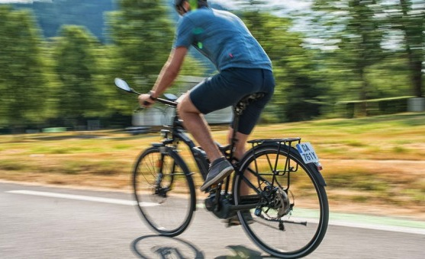
Speed bike
Ces vélos à moteur électrique entrent dans la catégorie des cyclomoteurs, et non plus dans la catégorie vélo.

Slide 60
Merci de
consacrer
du temps à
la sécurité !

